Slide 1
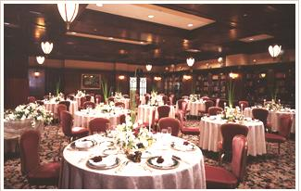
国際ロータリー第2790地区
女性交流会のご案内
師走の候、会員の皆様におかれましてはますます御清祥のこととお喜び申し上げます。
早くも２０１８－１９年度も半年が過ぎようとしています。今年度も昨年に引き続き、女性交流会を通して女性会員相互の友好を深めクラブやグループを超えた友情を深め退会防止や女性会員増強に努めたいと思います。
２０２０－２１年度には地区初の女性ガバナーも誕生いたします。女性交流会としても漆原摂子ガバナーノミニーを応援していきたいと思います。
つきましては、遅くなりましたが第一回目の女性交流会を下記の通り開催いたします。楽しい交流の場にしたいと思っておりますので、ロータリーにご興味のある女性の皆様をお誘いして是非ご参加くださいますよう心よりお待ち申し上げます。
国際ロータリー第２７９０地区 女性交流会会長 倉島圭子（鴨川ＲＣ）
開催月日 ２０１９年２月２２日（金）１７：００～１９：００（遅めの新年会です）
集合場所 幕張ホテルザ・マンハッタン
千葉県千葉市美浜区ひび野2-10-1 ＪＲ京葉線海浜幕張駅南口徒歩4分
参加対象 第2790地区女性会員の皆様
（ロータリーにご興味のある方なら会員でなくても大歓迎！！）
登録料 １０，０００円 （バイキング 飲み放題付）当日お持ちください
申込締切 ２０１９年１月２０日 お席に限りがありますのでお早めにご連絡ください
申込方法 申込用紙にご記入の上、下記へＦＡＸ又はメール
又はグループラインにてご連絡ください.
問合せ先 倉島圭子(鴨川ＲＣ） ＦＡＸ ０４－７０９３－２２５２
メール kei@toyo-keifa.co.jp
協賛・後援 国際ロータリー第２７９０地区 フェローシップ委員会

